Slide 1

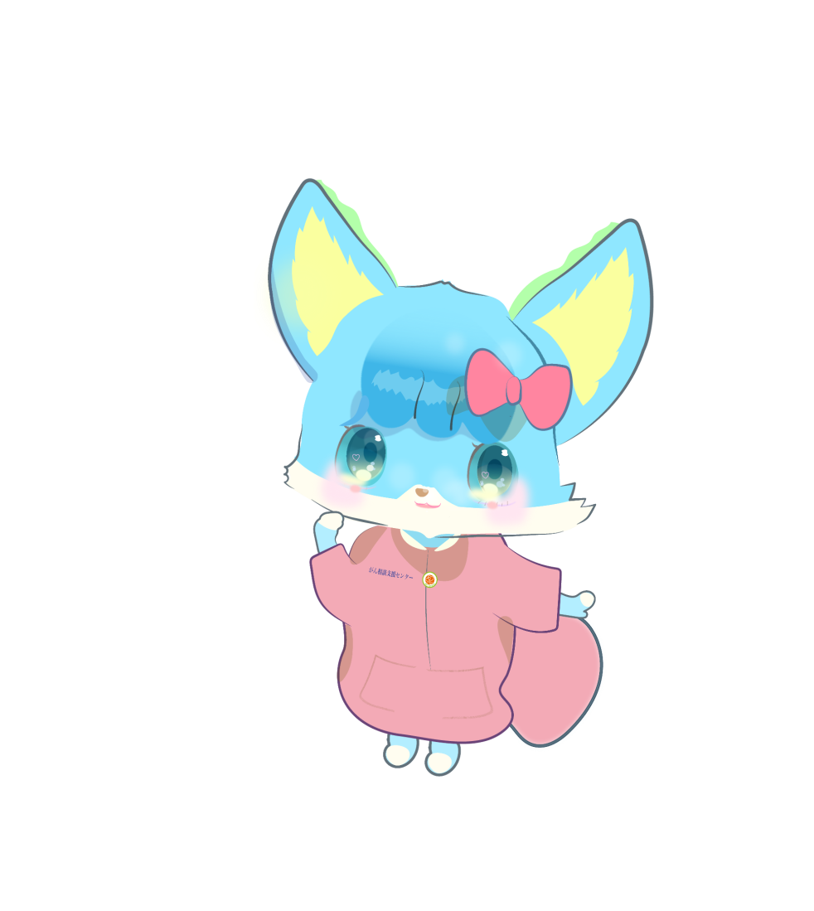
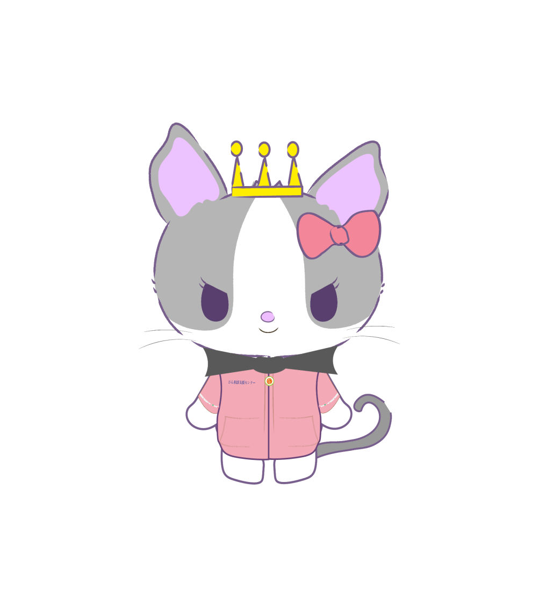
が
ん
サ
ロ
ン
よかとこネ ト
  開催日時：8月7日(金） 14：00～15：00
  会場：熊本地域医療センター
  本館2階多目的室
  対象：がん患者さんとその家族
  不安な気持ちや悩みを分かち合う交流の場所です。
申込不要
参加無料
お問い合わせ先
熊本地域医療センター がん相談支援センター
☎096-363-3311

